Slide 1
このテンプレートはA4サイズ(297㎜×210㎜）の
印刷物を作る為のテンプレートです。
ご利用にあたっては「ご利用ガイド」をお読みください。
POINT1
テンプレートのサイズは黒の枠
(303㎜×216㎜）で
作成しています。
POINT2
印刷物の仕上がりサイズは赤の枠(297㎜×210㎜）で
作成しています。
POINT３
文字・イラスト・写真の絵柄等、
仕上がりで切れてはいけない部分は
青の枠（293㎜×206㎜）の中に収めてください。

Slide 2
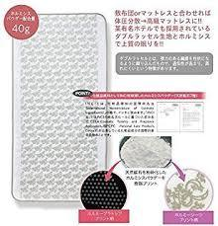
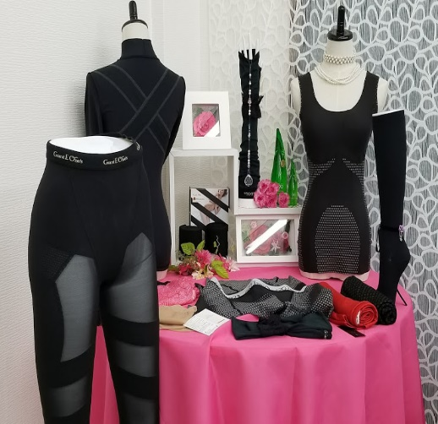
いくつになっても
参加料・保育料
美＆BODY
美人温活生活始めませんか？
温 活 無 料 体 験 会
平成30年 月 日（ ）
毎日の健康サポート！
ホルミシス体験♪
☆ムクミ・冷え・解消法☆
「着るだけ」
「寝るだけ」
「履くだけ」
体温UP!
驚きの効果！
お問合先 （株）オーシャンLALA木更津
担当 福永 090-3210-8474

